Slide 1
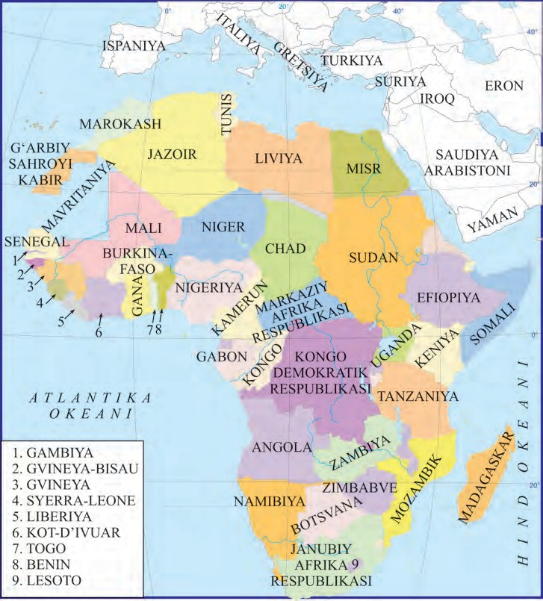
JAHON TARIXI
11-sinf
Mavzu:
1991 – 2017-yillarda Afrika mamlakatlari

Slide 2
Shimoliy Afrika
Shimoliy Afrika. Shimoliy Afrika mamlakatlariga Misr, Sudan, Liviya, Jazoir, Tunis, Marokash, Mavritaniya va G‘arbiy Sahroyi Kabir kiradi. Misr sivilizatsiyaviy jihatdan ko‘proq Sharqiy O‘rtayer dengiziga mansub bo‘lsa-da, Afrikaning arab mamlakatlari hayotida katta rol o‘ynaydi. XX asr oxiri – XXI asr boshlarida Misr iqtisodiy rivojla- nishda, qishloq xo‘jaligi, madaniyatda katta yutuqlarni qo‘lga kiritdi.

Slide 3
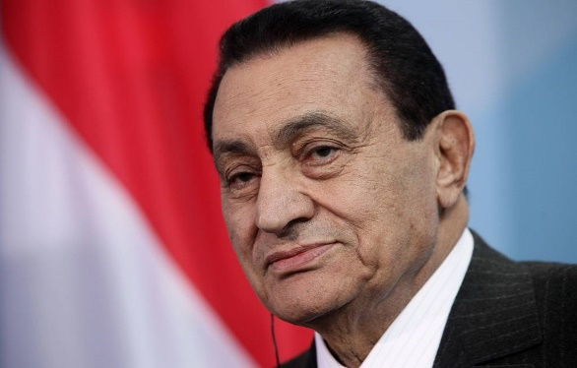
Misr
Misr rivojlangan sayyohlik industriyasini yaratdi, mamlakat-ning valuta zaxirasi to‘xtovsiz ortib bordi. Bu yutuqlar Misrga arab va musulmon dunyosining yetakchisi bo‘lish imkonini berdi.
Ammo 2000-yillarga kelib, Misrda ham islom fundamentalizmi faollashib qoldi. Ularning bosimi ostida Misr prezidenti Husni Muborak 2011-yili iste’foga chiqdi.

Slide 4
Misr
Shundan so‘ng bo‘lib o‘tgan prezidentlik saylovlarida «Musulmon birodarlar» radikal tashkilotidan nomzod Muhammad Mursi g‘alaba qozondi. M.Mursi mamlakat prezidenti «inqilob himoyasiga yo‘naltirilgan har qanday dekret»ni imzolashi va u sudda rad etilishi mumkin emasligini belgilab qo‘ydi. Bu harakati uchun muxolifatchilar M.Mursini hokimiyatni egallab olishda, diktaturani tiklashda aybladi.
Armiyada norozilik boshlandi. Natijada 2013-yili M.Mursi harbiylar tomonidan ag‘darildi va qamoqqa olindi. Hokimiyatga mudofaa vaziri general Abdul Fattoh as-Sisi keldi. U 2014-yili bo‘lib o‘tgan saylovlarda Misr prezidenti etib saylandi.

Slide 5
Misr
«Musulmon birodarlar» terrorchi tashkilot deb e’lon qilindi, uning faollari qatag‘onga uchradi. M.Mursi va tashkilotning yana bir qator faollari o‘lim jazosiga hukm qilindi.
Ammo Misrda terroristik xavf yuqoriligicha qolmoqda.
2017-yil 24-noyabrda ISHID tarkibiga kiruvchi «Viloyat Sinay» terrorchi tashkiloti vakillari Sinay yarimorolidagi masjidda juma namozi paytida portlash uyushtirib, namozxonlarga qarshi avtomatlardan o‘t ochdi.
235 kishi, jumladan, bolalar halok bo‘ldi, 100 dan oshiq kishi yaralandi.

Slide 6
Sudan
va
Liviya
Sudan XX asr oxiri – XXI asr boshlarida mintaqaning eng qoloq mamlakati bo‘lib qolmoqda. Mamlakat aholisining asosiy qismi qishloq xo‘jaligida band. Sanoat juda sust rivojlangan, mamlakat aholisining faqat 5%i bu sohada band. Sudanning chegarasi mustamlaka davrida sun’iy bo‘lingan bo‘lib, bu ko‘plab etnokonfessional mojarolarga sabab bo‘lib kelmoqda.
Liviyada M.Kaddafiyning uzoq hukmronligi davrida neftdan olingan daromad yirik ijtimoiy islohotlarni amalga oshirish imkonini berdi. Buning natijasida Liviyaliklar Shimoliy Afrikada eng yahshi ta’minlangan aholiga aylandi.
Глобальная

Slide 7
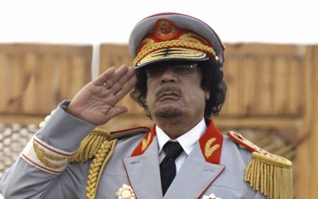
Liviya
Tashqi siyosatda M.Kaddafiy hukumati inqilobiy va terrorchi tashkilotlariga, ayniqsa, islom dini bayrog‘i ostida harakat qiluvchilarga yordam ko‘rsatdi.
M.Kaddafiyning nomi bir qator terroristik aktlar bilan bog‘landi va bu xalqaro jamoatchilikning noroziligiga sabab bo‘ldi. 2011-yili Liviyada ham hukumatga qarshi g‘alayonlar boshlandi. Qo‘zg‘olonchilar muvaqqat hukumat tuzib, yordam so‘rab NATOga murojaat qildi.

Slide 8
Liviya
NATO kuchlari Liviyani bombardimon qildi, M.Kaddafiy o‘ldirildi, ammo turli guruhlar o‘rtasida to‘qnashuvlar to‘xtamadi. 2016-yili mamlakatda fuqarolar urushi boshlanib ketdi. Bu urushda turli diniy tashkilotlar ishtirok etmoqda. Urush Liviyani iqtisodiy halokat yoqasiga olib keldi. Millionlab kishilar mamlakatni tark etib, qochoqqa aylandi.
Mintaqaning Jazoir, Tunis, Marokash va Mavritaniya kabi mamlakatlarida ham shu davrda yuz bergan inqiloblar va to‘ntarishlar murakkab ko‘rinishga, ko‘pincha diniy asosga ega bo‘lib, bu jamiyatlarning modernizatsiyaga muhtojligini ko‘rsatmoqda.

Slide 9
Tropik va Janubiy Afrika
1990-yillarda Tropik va Janubiy Afrika mamlakatlarida ham muhim va o‘ta murakkab o‘zgarishlar yuz berdi. Bular Afrika mamlakatlarining o‘zidagi rivojlanish tendensiyalari va umumjahon ahamiyatiga ega bo‘lgan voqea – «sovuq urush»ning yakunlanishi bilan bog‘liq edi.
Ikki qarama-qarshi bloklar o‘rtasida Afrikaga ta’sir uchun kurash yakun topdi.

Slide 10
Afrika mamlakatlarida demokratlashtirish tendensiyalari, fuqarolik jamiyatini tuzishga intilish paydo bo‘ldi. Bir partiyali tizimdagi davlatlarning ko‘pchiligi ko‘p partiyali tizimga o‘tdi. Dasturida marksizm-leninizm haqidagi nizom saqlanib qolayotgan hukmron partiyalar bu yo‘riqlardan voz kechdilar, marksizmga sodiq qolgan Efiopiyadagi Mengistu Xayle Mariam hukumati 1991-yili ag‘darib tashlandi.
Ammo bu jarayonlar mintaqadagi siyosiy holatni keskinlashtirib yubordi. 1989-yilda Liberiyada etnik asosda boshlangan fuqarolar urushi ko‘plab qurbonlar va 1 million aholining qo‘shni davlatlarga ommaviy qochishiga olib keldi. Mamlakat xarob ahvolga keldi. Faqat Liberiyaga xalqaro harbiy kuchlarni kiritish ahvolni biroz tartibga keltirdi.

Slide 11
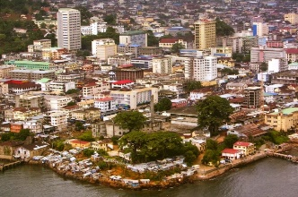
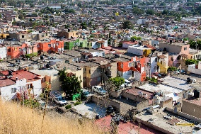
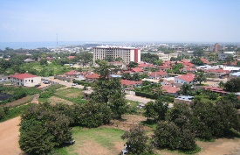
Syerra-Leone, Ruanda va Burundi
Syerra-Leoneda ham harbiy to‘ntarishlar va qurolli mojarolar fuqarolar urushiga olib keldi. Faqat BMT aralashuvi keskinlikni biroz yumshatdi, ammo mamlakat iqtisodi vayron bo‘lgan edi.
Ruanda va Burundida ham qonli mojarolar bo‘lib o‘tdi. 1990-yillar o‘rtalariga kelib tutsi va xutu xalqlari o‘rtasidagi kurash keskinlashib, genotsidga olib keldi. Natijada Ruandaning 1 millionga yaqin aholisi halok bo‘ldi, Burundida 1 millionga yaqin kishi qochoqqa aylandi.

Slide 12
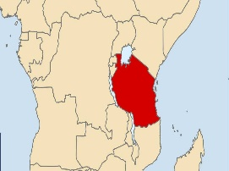
Kongo Demokratik Respublikasi
1997-yili Kongo Demokratik Respublikasida Mobutuning diktatorlik rejimi ag‘darildi. Ammo yangi hukumat uzoq yillar davomida to‘planib qolgan ijtimoiy-iqtisodiy inqirozni yengib, etnik ziddiyatlarni yumshata olmadi.
BMT Kongo Demokratik Respublikasini dunyoning eng qashshoq mamlakati deb tan oldi. Kongo inqiroziga Afrikadagi qator davlatlar: Janubiy Afrika Respublikasi, Angola, Namibiya, Uganda, Ruanda, Zimbabve ham u yoki bu darajada hissa qo‘shdi. Ularning barchasi mojaroni tinch yo‘l bilan hal qilish to‘g‘risida bayonot bersalar-da, bir guruhi markaziy hokimiyatni, boshqalari isyonchilarni qo‘llab-quvvatladi.

Slide 13
Kongo Demokratik Respublikasi
Hozirgi kunda qashshoqlik va korrupsiya bilan birga mamlakatning eng katta muammolaridan biri gender tengsizlik bo‘lib qolmoqda. Ayollarga nisbatan zo‘ravonlik oddiy hol bo‘lib, eng dahshatlisi, aholining katta qismi buni oddiy hol sifatida qabul qiladi.
Boshqa bir muammo Afrika mamlakatlarida zamonaviy qullikning saqlanib qolayotganligi bo‘lmoqda. Ayniqsa, bolalarning qullik holati jahon jamoatchiligini tashvishga solmoqda. Bugun Afrika mamlakatlarida millionlab bolalar qullik holatida hayot kechirismoqda.

Slide 14
Bu kabi kulfatlar Tropik va Janubiy Afrikaning katta qismidagi holatni aks ettiradi. Bu yerda ijtimoiy-iqtisodiy inqiroz borgan sari kuchayib bordi. Aholi o‘sish darajasining yuqoriligi ishsizlik muammosini yanada keskinlashtirdi. Jahon bozorida Tropik va Janubiy Afrika xomashyosiga bo‘lgan talabning kamayishi mintaqa mamlakatlari iqtisodiga katta zarba bo‘ldi.
Afrikaning ko‘plab mamlakatlarida aholi jon boshiga yillik daromad 1960-yildagidan ham pastga tushib ketdi. Faqat XXI asr boshlariga kelib ijobiy tomonga o‘zgarish boshlandi.

Slide 15
Afrika
XXI asrda afrikaliklar oldida katta muammolar turgani aniq. Bulardan eng kattasi demografik muammo hisoblanadi. Qashshoqlik, dahshatli kasalliklarga qaramasdan, XXI asr boshlarida Afrikaning ko‘plab mamlakatlarida aholining yillik o‘sishi juda yuqoriligicha qolmoqda.
BMTning hisob-kitobiga ko‘ra, Afrika aholisi 2050-yilga kelib 2 milliard kishiga yetadi. Bu yangi asrda Afrika juda katta muammolar oldida turganligidan dalolat beradi.

Slide 16
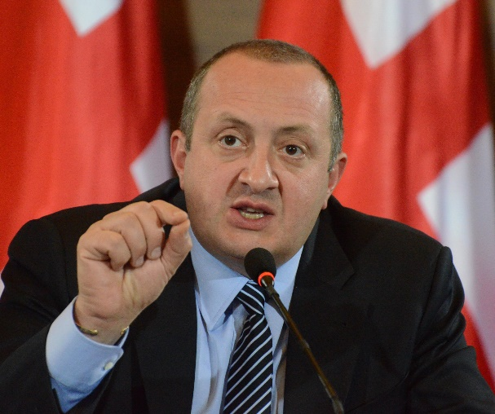
Mavzudagi yangi so’zlar
Etnokonfessional mojaro – bu etnik mojarolarning shakllaridan biri bo‘lib, unda etnik ziddiyat diniy ziddiyat bilan qo‘shilib ketadi.
Gender tengsizlik – bu ijtimoiy tizimning muhim belgisi bo‘lib, unga binoan turli ijtimoiy guruhlar, ayni holatda – erkaklar va ayollarning jamiyatdagi imkoniyatlari bir-biridan keskin farq qiladi.

Slide 17
Mustahkamlash uchun savol va topshiriqlar
XXI asr boshiga kelib Misrning siyosiy hayotida islom fundamentalizmi qanday rol o‘ynadi?
1
XX asr oxiri – XXI asr boshlarida Liviya va boshqa Shimoliy Afrika mamlakatlaridagi inqilob va to‘ntarishlar qanday oqibatlarga olib keldi?
2
3
«Sovuq urush»ning yakunlanishi Afrika mamlakatlarida qanday jarayonlarni keltirib chiqardi?
4
XXI asrda Afrika mamlakatlari oldida qanday dolzarb muammolar turibdi?

